Slide 1
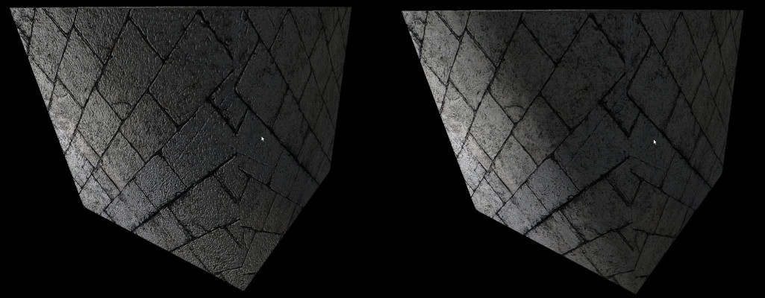
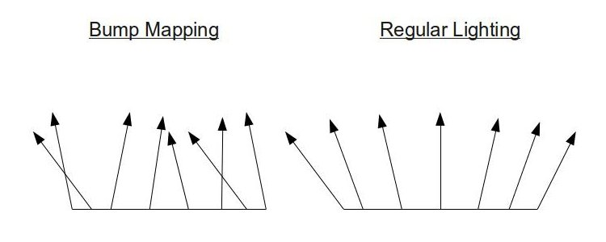
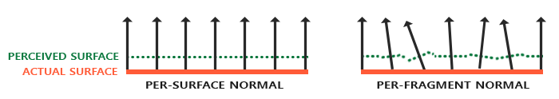
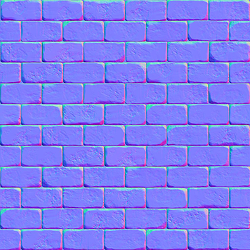
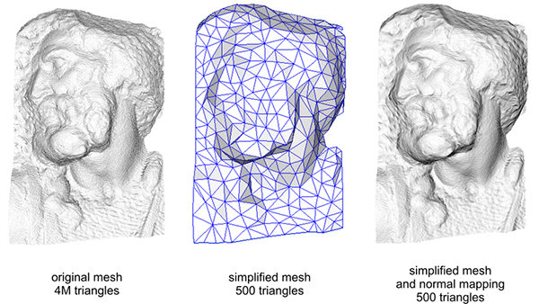
法线贴图
Tutorial 26 - Normal Mapping (ogldev.org)
纹理获取
插值计算
为什么大体上是蓝色的？
为什么每块砖上沿是绿色的？

Slide 2
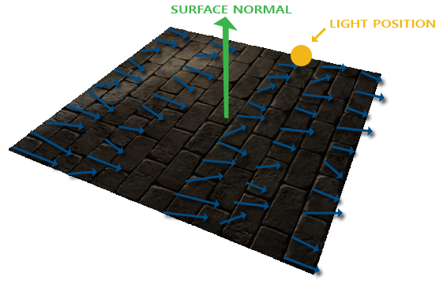
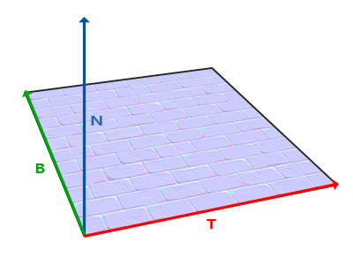
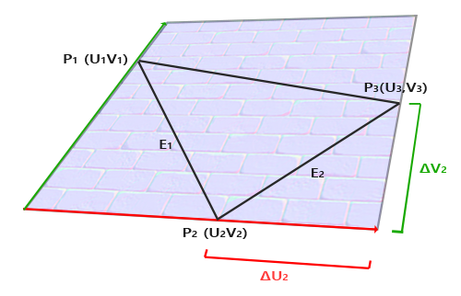
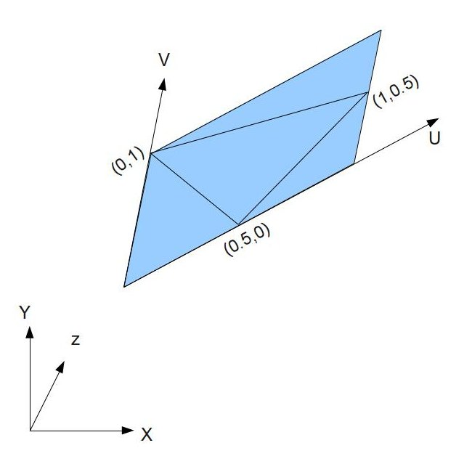
切线空间
平面的表面法线现在指向了y，而采样得到的法线仍然指向的是z。结果就是光照仍然认为表面法线和之前朝向正z方向时一样；这样光照就不对了。右边的图片展示了这个表面上采样的法线的近似情况：
通常的做法是将对象本地空间中的U向量称为切线，将对象本地空间中的V向量称为副切线。
我们需要生成的变换矩阵称为TBN矩阵（Tangent-Bitangent-Normal）

Slide 3
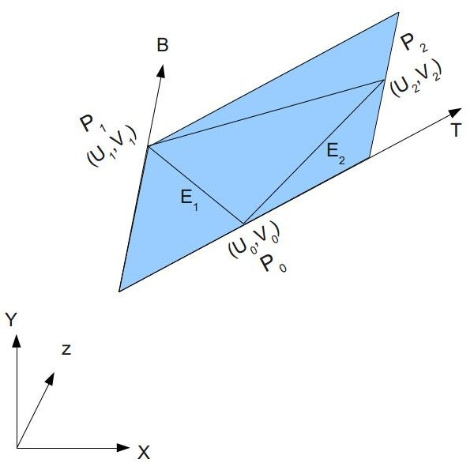
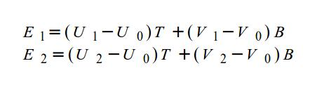
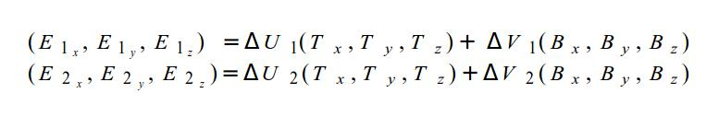
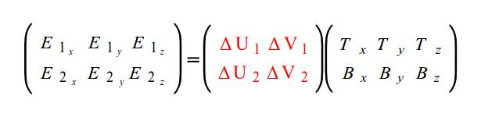
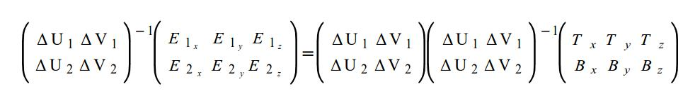
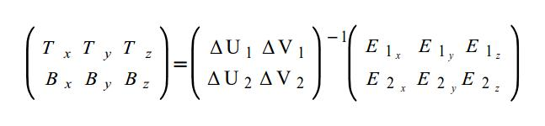
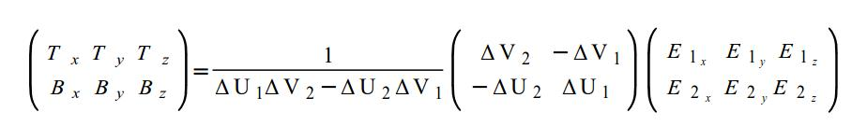
texture coordinates
要在对象空间中找到向量T和B。
两条三角形边E1和E2可以写成T和B的线性组合：

Slide 4
向顶点着色器提供切线向量和副切线向量。
将light，view，frag的位置值，转换为纹理空间的值，传给片段着色器。
从法线贴图中采样法线。
像往常一样继续照明计算。
也可以将切线、副切线转换为世界坐标
vec3 T = normalize(normalMatrix * aTangent);
vec3 N = normalize(normalMatrix * aNormal);
T = normalize(T - dot(T, N) * N);
vec3 B = cross(N, T); mat3 TBN = transpose(mat3(T, B, N));
vs_out.TangentLightPos = TBN * lightPos;
vs_out.TangentViewPos = TBN * viewPos;
vs_out.TangentFragPos = TBN * vs_out.FragPos;
// positions
QVector3D pos1(-1.0f, 1.0f, 0.0f);
QVector3D pos2(-1.0f, -1.0f, 0.0f);
QVector3D pos3( 1.0f, -1.0f, 0.0f);
QVector3D pos4( 1.0f, 1.0f, 0.0f);
// texture coordinates
QVector2D uv1(0.0f, 1.0f);
QVector2D uv2(0.0f, 0.0f);
QVector2D uv3(1.0f, 0.0f); QVector2D uv4(1.0f, 1.0f); // normal vector QVector3D nm(0.0f, 0.0f, 1.0f); // calculate tangent/bitangent vectors of both triangles
QVector3D tangent1, bitangent1;
QVector3D tangent2, bitangent2;
// triangle 1 // ----------
QVector3D edge1 = pos2 - pos1;
QVector3D edge2 = pos3 - pos1;
QVector2D deltaUV1 = uv2 - uv1;
QVector2D deltaUV2 = uv3 - uv1; float f = 1.0f / (deltaUV1.x() * deltaUV2.y() - deltaUV2.x() * deltaUV1.y()); tangent1.setX(f * (deltaUV2.y() * edge1.x() - deltaUV1.y() * edge2.x()));
tangent1.setY(f * (deltaUV2.y() * edge1.y() - deltaUV1.y() * edge2.y()));
tangent1.setZ(f * (deltaUV2.y() * edge1.z() - deltaUV1.y() * edge2.z())); bitangent1.setX(f * (-deltaUV2.x() * edge1.x() + deltaUV1.x() * edge2.x()));
bitangent1.setY(f * (-deltaUV2.x() * edge1.y() + deltaUV1.x() * edge2.y()));
bitangent1.setZ(f * (-deltaUV2.x() * edge1.z() + deltaUV1.x() * edge2.z()));
… …
glEnableVertexAttribArray(3);
glVertexAttribPointer(3, 3, GL_FLOAT, GL_FALSE, 14*sizeof(float), (void*)(8*sizeof(float)));
glEnableVertexAttribArray(4);
glVertexAttribPointer(4, 3, GL_FLOAT, GL_FALSE, 14*sizeof(float), (void*)(11*sizeof(float)));
幸运的是，大多数时候我们不需要手动进行上面的计算，例如Assimp库就可以配置，在加载模型时自动计算

Slide 5
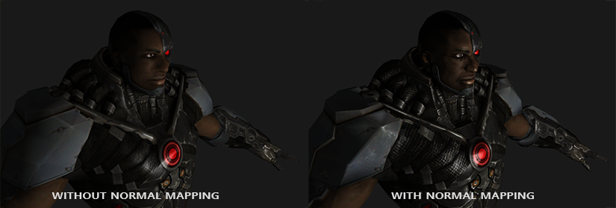
Assimp加载法线贴图
当在Assimp的ReadFile函数填入aiProcess_CalcTangentSpace ，Assimp将计算每个加载顶点的切线和副切线向量：
const aiScene *scene = importer.ReadFile( path, aiProcess_Triangulate | aiProcess_FlipUVs | aiProcess_CalcTangentSpace );
还必须更新模型加载器，用以从带纹理模型中加载法线贴图。wavefront的模型格式（.obj）导出的法线贴图有点不一样，Assimp的aiTextureType_NORMAL并不会加载它的法线贴图，而aiTextureType_HEIGHT却能，所以我们经常这样加载它们：
vector<Texture> normalMaps = loadMaterialTextures(material, aiTextureType_HEIGHT, "texture_normal");
当然，对于每个模型的类型和文件格式来说都是不同的。
通过下面的代码用Assimp获取计算出来的切线空间：
vector.x = mesh->mTangents[i].x;
vector.y = mesh->mTangents[i].y;
vector.z = mesh->mTangents[i].z;
vertex.Tangent = vector;

